Slide 1
마포구 vs 여의도 Trend 비교 분석
2020.04
김도환

Slide 2
목차
핵심 시간대 탐색
핵심 연령대 분석

Slide 3
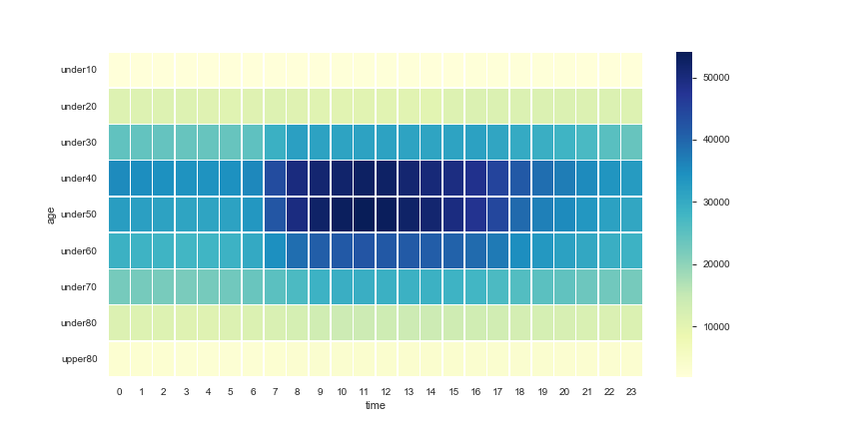
여의도 – 시간대별/연령별 인구
1. 핵심 시간대 분석
3 / 14
가장 변화가 적은 새벽 3시를 거주 인구수로 가정
한계점
- 9월 11일 다음날이 추석 연휴라 사전에 연차를 쓰고 귀향한 사람이 있을 수 있어 정확하지 못함.
TO DO LIST
9월 3일 지하철 데이터로 시간대별 출퇴근 인구 분석 추가
- 지도 데이터 시각화 후 어떤 구, 어떤 역의 데이터를 추가할 지 파악

Slide 4
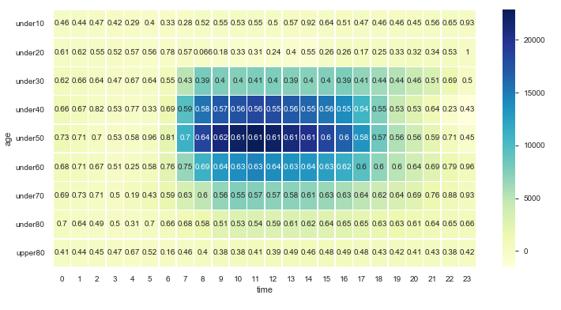
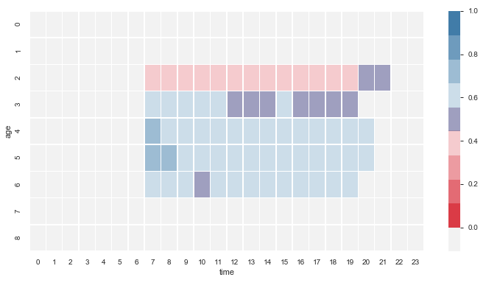
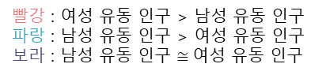
시간대별/연령별 유출입 인구 분석 - 여의도
1. 핵심 시간대 분석
4 / 14
여의도 유출입 인구
남/녀 비율에 따른 시각화
빨강 : 여성 유동 인구 > 남성 유동 인구
파랑 : 남성 유동 인구 > 여성 유동 인구
보라 : 남성 유동 인구 $≅$여성 유동 인구
VIEWPOINT
직장인(20~60대) 출퇴근 시간인 7시~19를 기준으로 인구가 급격하게 변화한다.
17시 이후 인구가 빠져나가기 시작해서, 21시 이후엔 유입 인구가 거의 없다.
20대 인구에서 여성의 비중이 높으며, 30대 이상의 경우 남성의 비중이 높다.
THINK POINT

Slide 5
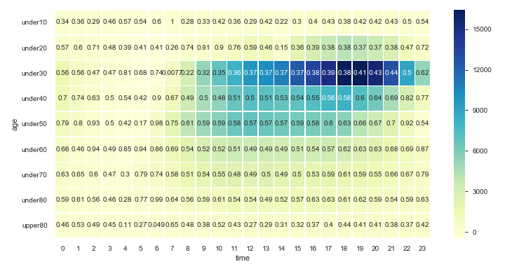
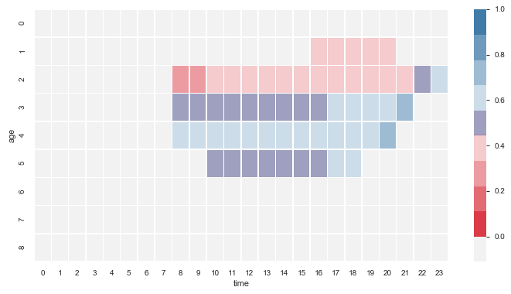
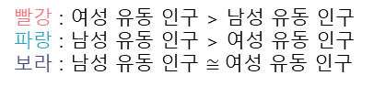
시간대별/연령별 유출입 인구 분석 - 마포구
1. 핵심 시간대 분석
5 / 14
마포구 유출입 인구
남/녀 비율에 따른 시각화
빨강 : 여성 유동 인구 > 남성 유동 인구
파랑 : 남성 유동 인구 > 여성 유동 인구
보라 : 남성 유동 인구 $≅$여성 유동 인구
VIEWPOINT
여의도와 달리, 퇴근 시간인 17~18시를 넘어서도 마포구에 인구가 유입된다.
여의도에선 관찰할 수 없던 10대(주로 여성) 인구가, 16시~20시 사이에 관찰 가능하다.
20대의 경우 자정까지 마포구에 머무르는 인구가 많다
21시를 전후로 여성의 비율이 낮아지는 것으로 보아, 20대 여성은 21시 전에 귀가한다.
THINK POINT
Notes:
9월 11일 다음날이 추석 연휴라 연차를 쓰고 귀향한 사람이 있을 수 있어 정확하지 못함
9월 3일 지하철 데이터로 시간대별 유출입 인구 분석 추가
지도 데이터 시각화 후 어떤 구, 어떤 역의 데이터를 추가할 지 파악

Slide 6
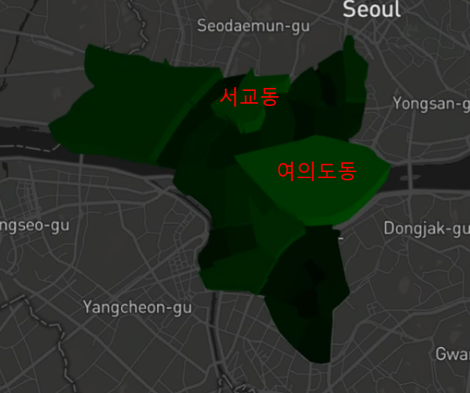
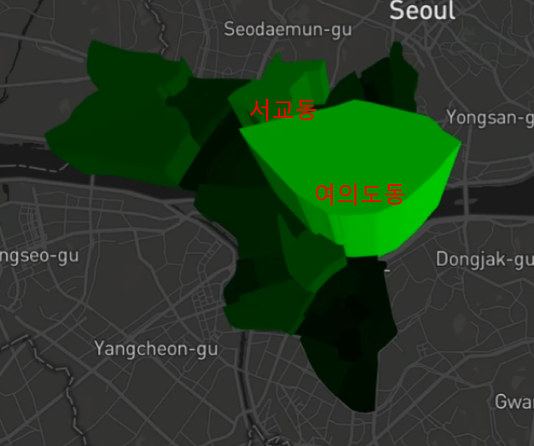
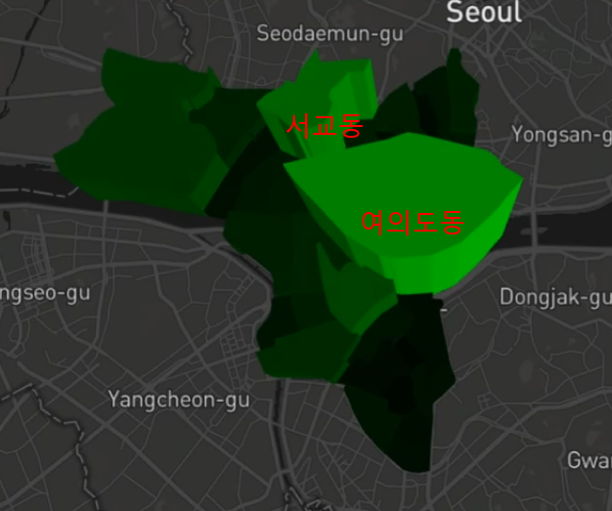
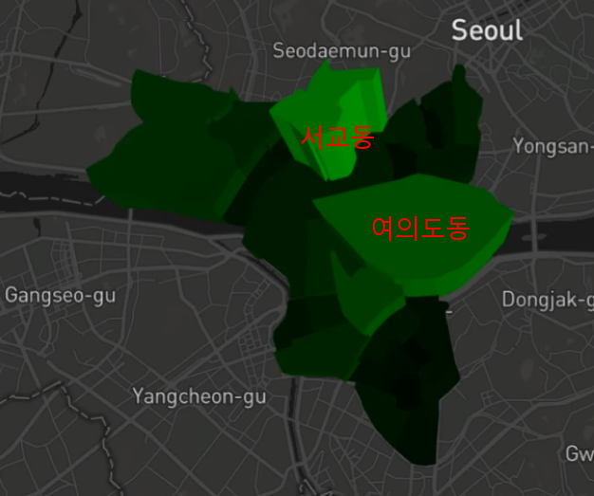
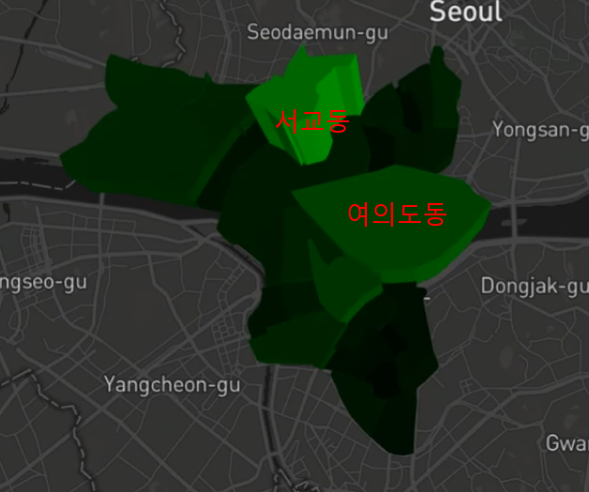
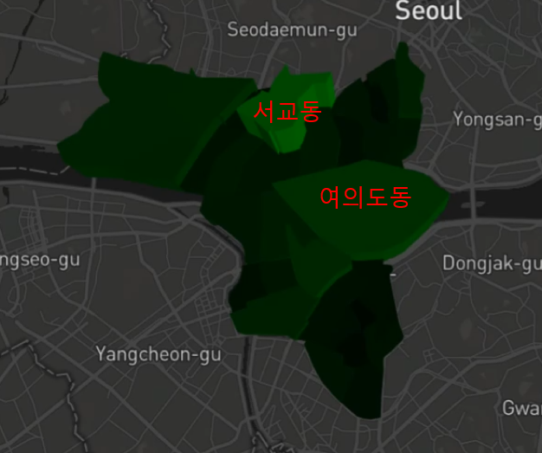
시간대별/연령별 유출입 인구 분석 - 비교
1. 핵심 시간대 분석
6 / 14
6시
11시
15시
가장 유출입 인구 변화가 뚜렷한 서교동과 여의도동을 비교 분석해보았다.
여의도동은 출퇴근 시간을 전후로 인구가 급격히 늘어나고 12시에 최대치이후 지속적으로 감소한다.
서교동은 20시까지 인구가 유입되고 21시 이후로 점차 감소하기 시작한다. 퇴근 시간 이후에 유입되는 18시 ~ 20시 인구의
경우, 서교동 일대에서 문화생활을 즐길 것으로 추정
19~20시 사이 아직 남아있는 여의도동 인구는 야근 혹은 회식을 하는 직장인 일 것이라 추정
19시
21시
23시

Slide 7
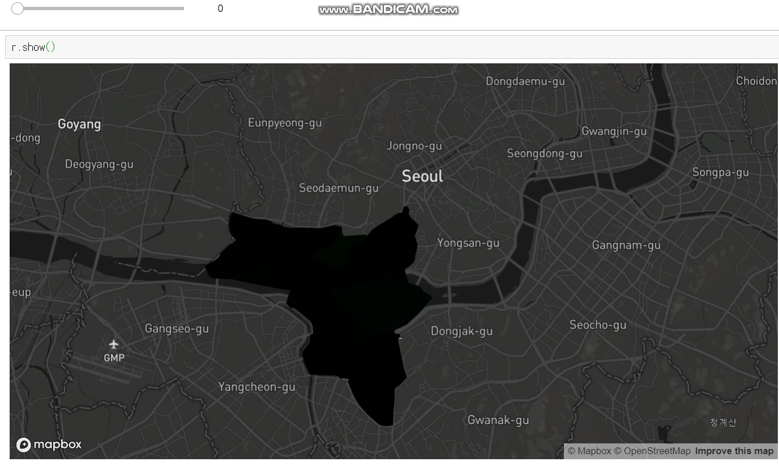
시간대별/연령별 유출입 인구 분석 - 비교
1. 핵심 시간대 분석
7 / 14
시간별 유출입 인구 시각화
서교동
여의도동

Slide 8
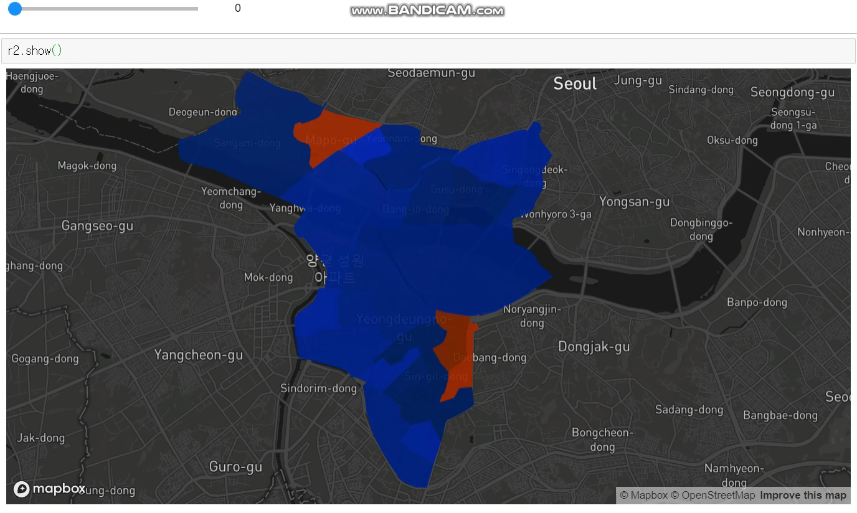
시간대별/연령별 유출입 인구 분석 - 비교
1. 핵심 시간대 분석
8 / 14
시간별, 성별 유출입 인구 시각화
서교동
여의도동

Slide 9
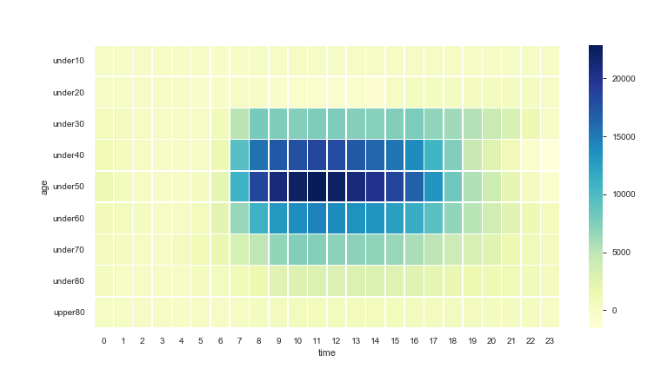
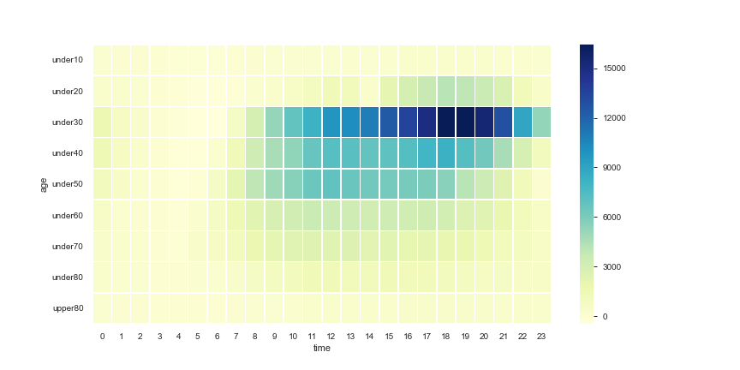
시간대별/연령별 유출입 인구 분석 - 비교
1. 핵심 시간대 분석
9 / 14
여의도 유출입 인구
마포구 유출입 인구
VIEWPOINT
THINK POINT

Slide 10
1. 핵심 시간대 분석
10 / 14
마포 – 시간대별/연령별 유출입 인구

Slide 11
도형
2.1 도형
11 / 14
도형 예시
도형 안에 내용을 넣을 경우,
상하좌우 중앙정렬을 권장합니다.
신규고객
유치
기존고객
로열티강화
시장점유율
40% 달성

Slide 12
도형
2.2 도형
12 / 14
도형 예시
삽입 > 도형 또는 SmartArt를 이용하여
다양한 도형 및 다이어그램을 구현할 수 있습니다.
신규고객 유치
매장디스플레이 강화
할인쿠폰 발급
매장 디스플레이 강화 등
신규고객 유치
매장디스플레이 강화
할인쿠폰 발급
매장 디스플레이 강화 등
기존고객
로열티강화
쿠폰 북 발송
분기별 초청행사 진행
쿠폰 북 매장 내 배치
기존고객
로열티강화
쿠폰 북 발송
분기별 초청행사 진행

Slide 13
차트
3.1 차트
13 / 14
차트 예시
삽입 > 차트를 이용하여 다양한 차트형태를 구현할 수 있습니다.
표를 선택한 상태에서 오른클릭을 한 뒤, 데이터 편집을 클릭하여
실제 내용과 수치를 편집해 사용할 수 있습니다.

Slide 14
차트
3.2 차트
14 / 14
차트 예시
삽입 > 차트를 이용하여 다양한 차트형태를 구현할 수 있습니다.
표를 선택한 상태에서 오른클릭을 한 뒤, 데이터 편집을 클릭하여
실제 내용과 수치를 편집해 사용할 수 있습니다.

Slide 15
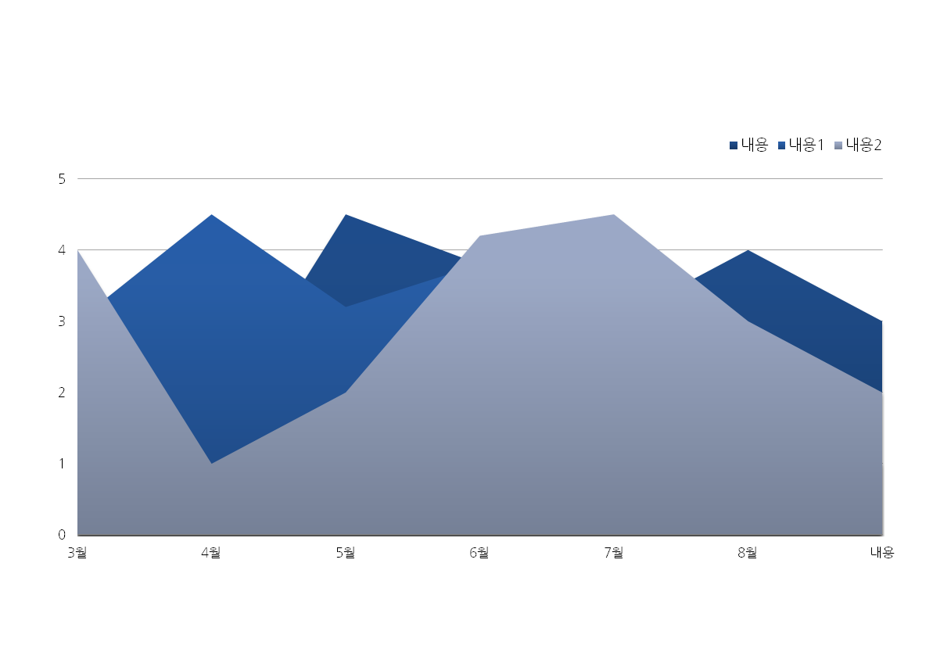
차트
3.3차트
15 / 14
차트 예시
삽입 > 차트를 이용하여 다양한 차트형태를 구현할 수 있습니다.
표를 선택한 상태에서 오른클릭을 한 뒤, 데이터 편집을 클릭하여
실제 내용과 수치를 편집해 사용할 수 있습니다.

Slide 16
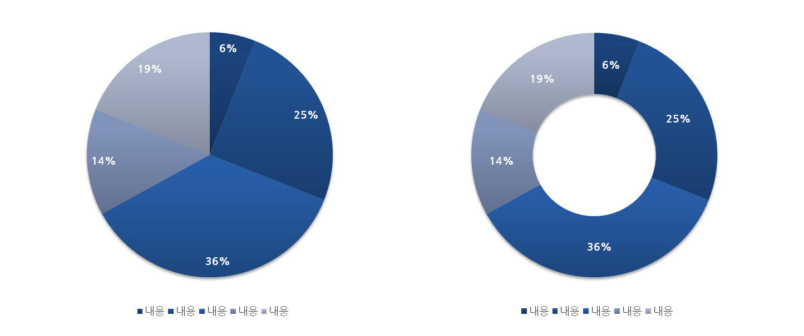
차트
3.4차트
16 / 14
차트 예시
삽입 > 차트를 이용하여 다양한 차트형태를 구현할 수 있습니다.
표를 선택한 상태에서 오른클릭을 한 뒤, 데이터 편집을 클릭하여
실제 내용과 수치를 편집해 사용할 수 있습니다.

Slide 17
일정
4.1 일정
17 / 14
일정표 예시
일시와 막대 길이 등을 자유롭게 편집하실 수 있습니다.
1월
2월
3월
4월
5월
6월
7월
8월
9월
10월
11월
12월
내용
내용
내용
내용
내용
내용

Slide 18
표
5.1 표
18 / 14
표 예시
표를 선택한 상태에서, 표 도구 > 디자인 혹은 레이아웃에서 색상 및 선을 편집할 수 있으며,
항목별 집행 예산표 등을 작성하기에 좋습니다.
구분 | 항목 | 항목 | 항목
항목 | 내용 | 내용 | 내용
항목 | 내용 | 내용 | 내용
항목 | 내용 | 내용 | 내용
항목 | 내용 | 내용 | 내용
항목 | 내용 | 내용 | 내용
총 계 | 내용

Slide 19
감사합니다
이 문서는 나눔글꼴로 작성되었습니다. 설치하기

